Slide 1
Tarifa Social Energia Elétrica TSEE

Slide 2
Tarifa Social Energia Elétrica TSEE
MARIZA FATIMA GONÇALVES
DEFENSORA PÚBLICA ESTADUAL
Titular da 2ª Defensoria de Defesa do Consumidor de Dourados;
Presidente da Comissão de Direito do Consumidor da 4ª Subseção da OAB Dourados/Itaporã (triênio 2019/2021);
Conselheira na 4ª Subseção OAB Dourados/Itaporã (triênio 2019/2021);
Membro do CONDECON Conselho Municipal de Defesa do Consumidor de Dourados/MS;
Representante da DP/MS no Conselho de Usuários da TIM Região Centro Oeste;
Membro da Comissão Nacional de Defesa de Direitos do Consumidor do CONDEGE (Colégio Nacional de Defensores Públicos Gerais);
Integrante do Sistema Nacional de Defesa do Consumidor (SNDC) sob a coordenação da SENACON (Secretaria Nacional do Consumidor);
Criação
Conceito
Legislação
Inclusão
Programas sociais atingidos
Gestão do CadÚnico
Quem tem direito?
Simulação
Solicitação de inclusão
Déficit – Razões
Benefícios

Slide 3
Criação e Conceito
A Tarifa Social de Energia Elétrica (TSEE) é um programa de benefício tarifário do Governo Federal, criado pela Lei 10.438/2002, regulamentada pela Lei n. 12.212 de 20 de janeiro 2010, pelo Decreto n. 7.583 de 13 de outubro de 2011, para atender as famílias de baixa renda inscritas no Cadastro Único.
A TSEE, foi criada como um instrumento de justiça social visando proteger os interesses das famílias economicamente vulneráveis garantindo o acesso ao serviço essencial de energia elétrica em condições de maior estabilidade tarifária.
É caracterizada por descontos incidentes na fatura mensal de energia elétrica para as famílias enquadradas na Subclasse Residencial Baixa Renda, sendo calculada de modo cumulativo, com descontos de 10% a 65%.
A regra inclui famílias indígenas e quilombolas inscritas no CadÚnico que terão direito a desconto de 100% (cem por cento) para os primeiros 50 (cinquenta) kWh/mês consumidos.

Slide 4
Legislação e atos normativos mais relevantes sobre a TSEE
Lei nº 12.212, de 20/01/2010, publicada em 21/01/2010
Resolução Normativa ANEEL nº 414, de 09/09/2010, publicada em 15/09/2010
Decreto nº 7.583, de 13/10/2011, publicado em 13/10/2011
Resolução Normativa ANEEL nº 472, de 24/01/2012, publicada em 31/01/2012
Resolução Normativa ANEEL nº 572, de 13/08/2013, publicada em 14/08/2013
Resolução Normativa ANEEL nº 800 de 19 de dezembro de 2017, publicada em 22/12/2017

Slide 5
Inclusão da Tarifa Social Inserção no Cadastro Único, “CadÚnico”
Cadastro Único é a base de dados de informações referentes às famílias brasileiras em situação de pobreza e extrema pobreza, que permite ao Governo Federal, Estados e Municípios a aplicação e manutenção de políticas públicas e programas sociais.
É por meio do Cadastro Único que são colhidas as informações para que as famílias de baixa renda possam ser selecionadas para programas e/ou benefícios sociais dos governos federal, estaduais e municipais.
A família de baixa renda beneficiária de Tarifa Social de Energia Elétrica deve atualizar seu CadÚnico até o prazo de 2 anos ou sempre que mudar de endereço, de renda, de composição familiar ou na escola dos membros menores de 18 anos.
Caso a família não atualize seus dados até o prazo de 24 meses, a família será automaticamente excluída do programa de TARIFA SOCIAL, devendo comparecer no CRAS mais próximo de sua residência para atualização do CadUnico, para ser reinserida no programa, desde que ainda reúna os requisitos legais.

Slide 6
Programas e benefícios atingidos com base no “CadUnico”
​​Programa Bolsa Família
Programa Minha Casa, Minha Vida
Bolsa Verde – Programa de Apoio à Conservação Ambiental
Programa de Erradicação do Trabalho Infantil – PETI​
Fomento – Programa de Fomento às Atividades Produtivas Rurais
Carteira do Idoso;
Aposentadoria para pessoa de baixa renda;
Programa Brasil Carinhoso;
Programa de Cisternas;
Telefone Popular;
Carta Social;
Pro Jovem Adolescente;
TARIFA SOCIAL DE ENERGIA ELÉTRICA - TSEE;
Passe Livre para pessoas com deficiência;
Isenção de Taxas em Concursos Públicos.

Slide 7
Gestão Governo Federal – Atribuições
No Governo Federal, a execução das atividades relacionadas ao Cadastro Único está sob a responsabilidade da Secretaria Nacional de Renda de Cidadania (SENARC), que foi criada com o Ministério do Desenvolvimento Social e Combate à Fome (MDS), em 2004.
É responsabilidade do MDS elaborar normativas, regulamentos e instruções para orientar o trabalho dos estados, municípios e Distrito Federal, supervisionando a implantação e execução do Cadastro Único, realizando a contínua da qualidade de suas informações e definir estratégias para seu aperfeiçoamento.
Além disso, o Governo Federal apoia, financeiramente, por meio dos recursos do Índice de Gestão Descentralizada do Município (IGD-M), os municípios e o Distrito Federal para a realização das atividades de cadastramento, atualização cadastral e de manutenção da qualidade dos dados.
O Governo Federal repassa, ainda, recursos financeiros aos estados, para que prestem suporte técnico para os municípios na gestão do Cadastro Único por meio do Índice de Gestão Descentralizada Estadual (IGD-E).

Slide 8
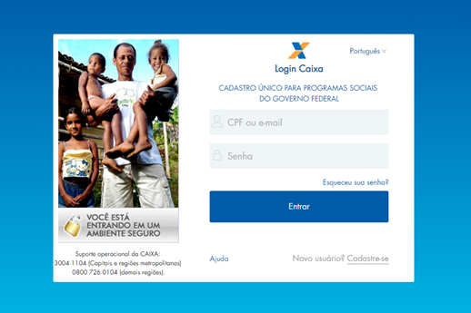
Website do Cadastro Único

Slide 9
Gestão Governo Municipal – Atribuições
No município, o profissional indicado como gestor municipal do Cadastro Único é o principal responsável pelo gerenciamento e execução do Cadastro Único, cabendo-lhe a interlocução com os governos estaduais, com o MDS e com os diversos órgãos municipais que utilizam suas informações para implementar os programas sociais.
É o Gestor Municipal que organiza e coordena toda equipe envolvida nas atividades realizadas, de acordo com as orientações do MDS, atual Ministério da Cidadania, exercendo um papel de liderança, não só frente à equipe de trabalho, mas também diante das comunidades que devem ser atendidas pelos programas sociais.
Seu trabalho de mobilização e de identificação das necessidades locais é essencial para garantir o êxito das ações de cadastramento.

Slide 10
1.Famílias inscritas do Cadastro Único – CADUNICO - para Programas Sociais do Governo Federal
com renda familiar mensal, por pessoa, menor ou igual a meio salário mínimo nacional (todos os beneficiários de bolsa família em razão de serem os mesmos critérios para concessão do PBF e TSEE) ou com renda mensal de até três salários mínimos, com pessoa portadora de doença em que o tratamento médico exija o uso continuado de equipamentos que funcionam com energia elétrica.
2. Famílias inscritas no Benefício da Prestação Continuada da Assistência Social (BPC) basta um membro da família receber o BPC que a família tem direito ao benefício da tarifa social, INDEPENDENTE DA UNIDADE CONSUMIDORA ESTAR NO NOME DO IDOSO OU DEFICIENTE.
3. Família indígena ou quilombola
Quem tem direito ao benefício da Tarifa Social?

Slide 11
Tarifa Social – Faixa de Descontos
O desconto da tarifa social incide sobre faixas de consumo. Na prática, quanto menor o consumo da família maior será o percentual de desconto.
Tal forma de concessão de descontos se deu como forma de incentivo para que família de baixa renda busque ter um consumo consciente do uso da energia elétrica para ter maiores descontos.
Os descontos incidirão até o percentual de 220kwh.
CONSUMO MENSAL/TUSD | PERCENTUAL DE DESCONTO
Até 30 KWh | 65%
De 31 KWh a 100 KWh | 40%
De 101 KWh a 220 KWh | 10%
Exceção: até 50KW/h Indígenas e quilombolas | 100% (ISENCÃO)

Slide 12
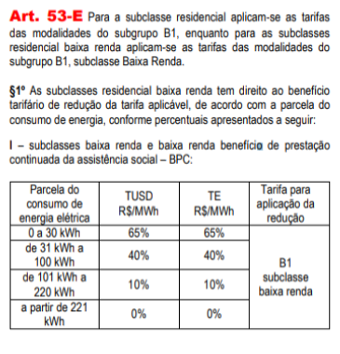
Art. 53-E da Resolução 414/2010 da ANEEL

Slide 13
Art. 53-E da Resolução 414/2010 da ANEEL

Slide 14
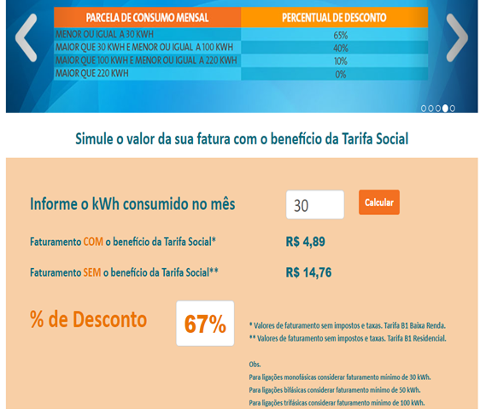
Simulação de Tarifa Social Consumo – Faixa 01

Slide 15
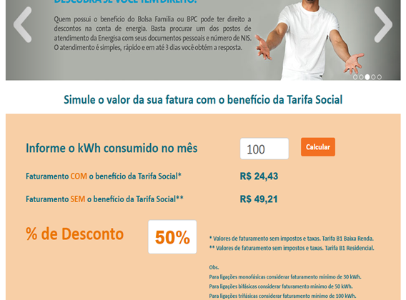
Simulação de Tarifa Social Consumo – Faixa 02 de Tarifa Social

Slide 16
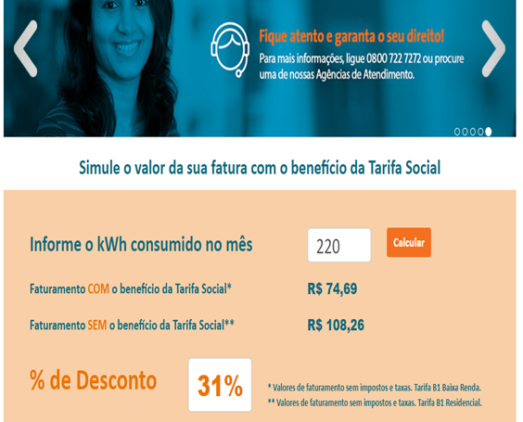
Simulação de Tarifa Social Consumo – Faixa 03 de Tarifa Social

Slide 17
Acesso ao website do simulador Energisa
http://tarifasocial.energisa.com.br/tarifasocial.aspx

Slide 18
Formas de Inscrição no CadÚnico 01. VIA REQUERIMENTO DO USUÁRIO
Procurar o CRAS ou a Secretaria Municipal de Assistência Social
Gerado o Número de Identificação Social (NIS) e entrega da Folha Resumo do CadÚnico ao declarante
Inscrição no
Cadastro Único
Procurar a Concessionária de Energia
(Energisa)

Slide 19
Formas de Inscrição no CadÚnico 01. VIA REQUERIMENTO DO USUÁRIO
A Folha Resumo deve conter, no mínimo, conforme previsto na Portaria n° 38, de 23 de março de 2012, a transcrição das seguintes informações:
● Renda familiar per capita;
● Endereço de residência da família;
● Composição familiar com nome completo, Número de Identificação Social (NIS) – se houver, data de nascimento e parentesco em relação ao Responsável pela Unidade Familiar (RF).

Slide 20
Formas de Inscrição no CadÚnico 02. INSERÇÃO DE OFÍCIO
O modelo inicial de atribuição da tarifa social foi preconizado numa lógica em que os interessados deveriam dirigir -se as respectivas concessionárias para obterem o TSEE.
A experiência acabou por demonstrar que o acesso ao benefício por iniciativa do interessado não alcançou satisfatoriamente as famílias com direito ao benefício, obrigando a prever um mecanismo que, através de uma busca sistêmica administrativa, as próprias concessionária de distribuição de energia elétrica procedam inserção do benefício de TSEE DE OFÍCIO, POR CONSULTA EXTRATIFICADA NO CADÚNICO (CECAD)
Consulta ao
CECAD
Cruzamento de
dados
Inserção de ofício

Slide 21
Déficit da TSEE
Devido ao aumento de reclamações quanto ao valor da conta de energia e falhas na prestação de serviços da Energisa/MS, houve um substancial aumento na procura por atendimento na defensoria pública de defesa do consumidor de dourados.
Durante as entrevistas com pessoas de baixa renda e anamnese detalhada do consumo, faturamento e condição financeira da família, buscando alternativas legais com o estudo da legislação e atos normativos pertinentes, foram identificados que em muitos casos, embora a família estivesse devidamente inserida no cadastro único e beneficiária de bolsa família e BPC (critérios legais coincidentes para concessão da TSEE), não estavam sendo beneficiados com os descontos tarifários da TSEE na conta de energia mensal de sua residência.
Foi iniciada uma pesquisa por dados oficiais referente ao número de famílias de baixa renda inscritas no cadastro único com perfil TSEE e o número de famílias efetivamente beneficiadas.
Em consulta a secretaria de assistência social do município foi informado pelo gestor que embora tivessem o numero de famílias com perfil para a TSEE, o número de famílias efetivamente contempladas com tal benefício poderia ser obtido junto a ANEEL ou junto a concessionária de energia elétrica de cada estado.

Slide 22
Déficit da TSEE No Mato Grosso do Sul
A Assembleia Legislativa/MS, obteve o levantamento de dados diretamente com a concessionária Energisa/MS em fevereiro/2019:
292.984 famílias de baixa renda com direito a tarifa social
121.497 famílias de baixa renda recebendo os descontos da tarifa social nas contas de energia
171.000 famílias de baixa renda com direito e ainda não beneficiadas com a tarifa social em mato grosso do sul.

Slide 23
171.000
Déficit
Famílias de Baixa Renda fora
da Tarifa Social de Energia Elétrica
No Mato Grosso do Sul

Slide 24
Beneficiários da Tarifa Social no Mato Grosso do Sul

Slide 25
Beneficiários da Tarifa Social no Mato Grosso do Sul

Slide 26
Beneficiários da Tarifa Social no Mato Grosso do Sul

Slide 27
Possíveis causas do déficit
FALTA DE DIVULGAÇÃO
Inicialmente se constatou a necessidade de implementação de uma publicidade mais contundente, de forma que o conhecimento do direito à obtenção da TSEE chegue até a população de baixa renda, para uma maior busca do programa, dirigindo-se diretamente aos postos de atendimento da concessionária (forma tradicional de obtenção).
FALHA SISTÊMICA AO CADASTRAR/RESGATAR DADOS
Outrossim, aprofundando a análise através e interlocução com a concessionária Energisa/MS, secretaria de assistência social, operador municipal, cadastradores de CadÚnico e funcionários do CRAS do município de Dourados, em cotejo com a legislação, normas e decretos da ANEEL e MDS, foi verificado falhas na referida normatização, quanto a regras e formas de preenchimento do cadastro único, dificultando a inserção administrativa do benefício TSEE pelo cruzamento de dados.

Slide 28
DADOS ATUALIZADOS ATÉ MAIO 2019 REFERENTE A LOAS
TEMOS 83.000 (OITENTA E TRÊS MIL) BENEFICIÁRIOS DE LOAS NO ESTADO DE MATO GROSSO DO SUL
APENAS 17.000 ESTÃO RECEBENDO O BENEFÍCIO DE TARIFA SOCIAL
NECESSIDADE DE CONSTAR O NUMERO DO BENEFÍCIO (NB) NO CADASTRO ÚNICO

Slide 29
Possíveis causas do déficit
1. FALTA DE PREENCHIMENTO DO CADERNO SUPLEMENTAR PELOS CADASTRADORES DO CADASTRO ÚNICO DOS CRAS DOS MUNICÍPIOS.
A ausência de preenchimento da unidade consumidora dificulta a vinculação do Código da Família/NIS ao numero da unidade consumidora do beneficiário, impossibilitando que a concessionária identifique através do cruzamento de dados e insira de ofício, de forma administrativa, pelo fato de um número expressivo de famílias de baixa renda residirem em imóvel no qual a unidade consumidora está cadastrada no nome de terceiros

Slide 30
Possíveis causas do déficit
2. CAPACITAÇÃO
Capacitação dos gestores municipais e de toda equipe municipal de Assistência Social, para orientação de mudança no procedimento de preenchimento dos dados pessoais, preenchendo o campo de Endereço da forma como consta na conta de energia elétrica apresentada durante a entrevista, evitando o preenchimento do campo endereço pela auto declaração do próprio beneficiário (como preconizado nas normas do MDS) vez o endereço declarado pela família (devido atualização do nome da rua e bairro) muitas vezes diverge do endereço constante no cadastro administrativo da concessionária referente a unidade consumidora da família, gerando impossibilidade de concessão do benefício por “inconsistência de dados cadastrais”.

Slide 31
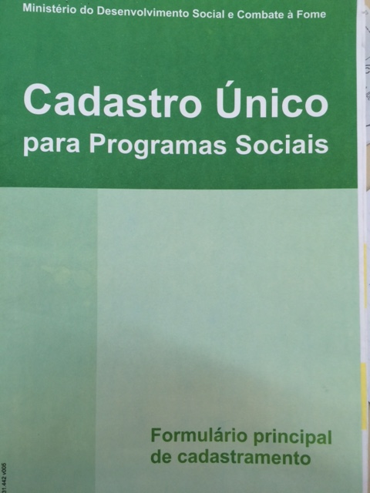
CADASTRO ÚNICO
Formulário de Cadastramento

Slide 32
Programa de tarifa social
IMPRESCINDÍVEL PARA DAR ACESSO A TODAS FAMÍLIAS PREENCHER A UNIDADE CONSUMIDORA NO CADERNO SUPLEMENTAR 1
Na Versão 7 do Cadastro Único, há cinco tipos de formulários:
Formulário Principal de Cadastramento;
Formulário Avulso 1 – Identificação do Domicílio e da Família;
Formulário Avulso 2 – Identificação da Pessoa;
Formulário Suplementar 1 – Vinculação a Programas e Serviços;
Formulário Suplementar 2 – Pessoa em Situação de Rua.
O campo para preenchimento da unidade consumidora consta no “Caderno Suplementar 1 – Vinculação a Programas e Serviços” e somente com o preenchimento correto deste campo será possível a vinculação do Código da Família/NIS a unidade consumidora utilizada pela família, pela inserção de ofício no Programa de Tarifa Social diretamente pela concessionária de energia elétrica.

Slide 33
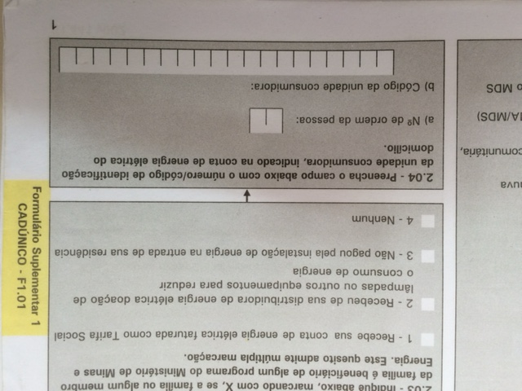
Exemplo do campo onde deve ser preenchidos os dados

Slide 34
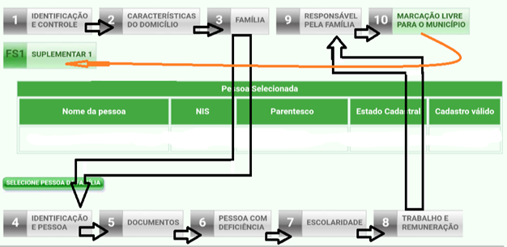
Inclusão da Unidade Consumidora no CadÚnico

Slide 35
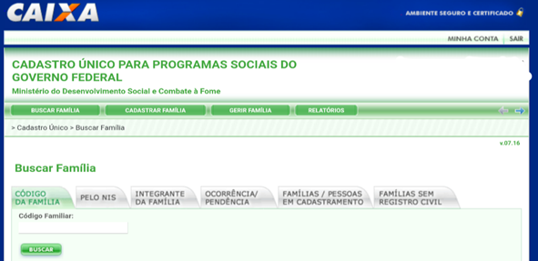
Código da Família / NIS

Slide 36
CadÚnico – TSEE
DOCUMENTOS NECESSÁRIOS:
Como regra, o RF (responsável familiar) deve, obrigatoriamente, apresentar CPF ou Título de Eleitor para que a família seja cadastrada.
Solicitar a apresentação de ao menos um documento previsto no Formulário Principal (Certidão de Nascimento, Certidão de Casamento, CPF, RG, Carteira de Trabalho, Título de Eleitor e Rani).
O NIS só será atribuído às pessoas que apresentarem algum desses documentos.
Responsáveis pela Unidade Familiar de famílias indígenas e quilombolas são dispensados da obrigatoriedade de apresentar o CPF ou Título de Eleitor, bastando o RANI.

Slide 37
Documentos Necessários ORIENTAÇÃO DA PORTARIA MDS Nº 177/2011
A Portaria MDS nº 177/2011, não preconizou como obrigatória que a família de baixa renda apresente a conta de luz para preenchimento do Cadastro Único. Outrossim, tal documento é imprescindível atentando-se em inserir a unidade consumidora em todos cadastros, ressalvando-se apenas moradores de rua e moradias irregulares não servidas de energia elétrica, qual não possuam conta de energia e numero da unidade consumidora) para que seja preenchido o endereço do beneficiário da forma como descrito na conta de energia elétrica, bem como o preenchimento do campo específico com o número da unidade consumidora no caderno Suplementar 1 (para evitar inconsistência cadastral) possibilitando a inclusão de todas famílias com perfil no programa de descontos da TARIFA SOCIAL

Slide 38
Formas para efetivar a TSEE
Busca
Ativa
Mutirões
Capacitação

Slide 39
Inclusão da Tarifa Social BUSCA ATIVA
O cadastramento no CadÚnico pode se dar em postos fixos ou itinerantes:
Os POSTOS FIXOS são instalados em locais determinados e funcionam de forma permanente. O MDS recomenda que esses postos funcionem ao menos durante um ou dois fins de semana por mês, para que os responsáveis pelas famílias que não têm como comparecer para atendimento durante os dias úteis, por causa de seu trabalho, possam ir até lá nos dias de folga. Os postos fixos de cadastramento devem contar com infraestrutura mínima, geralmente inseridos dentro do CRAS.
Os POSTOS ITINERANTES são unidades móveis de atendimento periódico, que percorrem regiões distantes ou de difícil acesso, utilizando-se dos mais variados meios de transporte para tanto (ônibus, trailers, barcos etc.). As unidades de atendimento itinerantes podem se deslocar de um território a outro, conforme a necessidade de cadastramento.

Slide 40
Realização de Mutirões
Os mutirões são uma forma específica de atendimento itinerante, voltados para a realização de ações pontuais de cadastramento, como por exemplo, cadastramento em assentamentos, em locais de concentração de catadores de materiais recicláveis, ou mesmo em bairros que concentrem grande números de famílias com perfil para cadastramento ou com cadastros desatualizados.

Slide 41
Capacitação
Os municípios e os estados também devem ser orientados a estreitar o diálogo com as concessionárias, buscando estratégias de apoio mútuo para busca ativa de famílias com perfil para inclusão da TSEE e para recadastramento, de acordo com a realidade local.

Slide 42
Propostas para alcançar famílias que estão fora da Tarifa Social no MS
Reunião com a SEDHAST – Secretaria de Assistência Social do Estado/MS para estabelecer um fluxograma de trabalho com padronização para aplicação nos postos de cadastramento do CRAS de cada município, constando orientação específica para preenchimento do “Caderno Suplementar 1” e inserção da unidade consumidora.
Junto a classe política de cada município e Secretaria Municipal de Assistência Social para viabilizar levantamento de uma ESTRUTURA MÍNIMA E RECURSOS HUMANOS necessários para gerir com eficiência o cadastro único com a finalidade de alcançar as milhares de famílias que estão sendo lesadas por não estarem recebendo os descontos da tarifa social nas contas de luz.
Observação importante: a Portaria do MDS n 2.651, de 18/12/18 determinou a inclusão no CADUNICO do beneficiários de BPC/LOAS, sob pena de suspensão do benefício, devendo haver determinação por parte do gestor do cadastro único do município de passe a ser obrigatório o preenchimento do número da unidade consumidora em todos cadastros, orientando que para realização de novos cadastros e atualização dos antigos, informando da necessidade imperiosa de trazer conta de energia no momento do atendimento, para que se preencha o campo da unidade consumidora do caderno suplementar, vez que os critérios são coincidentes e todos beneficiários de BPC tem direito a tarifa social.

Slide 43
Mobilização social interdisciplinar com a Secretaria de Saúde e Educação ATENDIMENTOS ITINERANTES, AÇÕES SOCIAIS, MUTIRÕES E PALESTRAS
Sensibilização do Gestor do CadÚnico quanto a capacitação dos cadastradores para que aumente o número de servidores municipais com poderes de fazer cadastramento/atualização operando o CadÚnico, proporcional ao numero de CRAS existentes, com numero de operadores proporcionais a necessidade em cada CRAS (lembrando que cada cadastro demora em média 50 minutos para ser criado e 40 minutos para ser atualizado), observando o número de cadastradores de forma proporcional ao número de beneficiários de baixa renda de cada CRAS.
Realização de mutirões, postos itinerantes em parceria com a concessionária de Energia Elétrica.
Palestras a serem realizadas aos beneficiários de programas sociais nos dias de palestras mensais no CRAS de cada Bairro, buscando assim que o cadastramento da tarifa social seja realizado diretamente pela Energisa, após a atualização do Cadastro, potencializando a taxa cadastral.
Busca ativa para atualização do Cadastro único para inserção da unidade consumidora com chamadas em programas de rádio e envio de correspondências.

Slide 44
Benefícios às famílias agregadas
Aumento na arrecadação do Estado e Município – aporte financeiro a título de IGD-E e IGD-M (Índice de Gestão Descentralizada) a cada atualização de cadastro ou nova família cadastrada e outros incentivos financeiros para Assistência Social Estadual e Municipal.
Aumento de circulação de dinheiro no comércio local do município, pois o valor que a família terá de desconto referente a TSEE será gasto/investido dentro da economia local, o que gera aquecimento na economia local.
Transformação social: Facilita a identificação de famílias aptas a receberem politicas públicas dos governos federais, estaduais e municipais, tornando as famílias e suas necessidades visíveis dentro da estrutura governamental para direcionar políticas sociais.
Diminuição da demanda nos procons e DPE em face da concessionária de energia elétrica acerca de pedidos de parcelamento de débitos referentes a conta de energia e a suspensão do fornecimento de energia por atraso no pagamento, através da diminuição do valor das faturas, facilitando o pagamento e diminuindo o impacto financeiro na família

Slide 45
Obrigada!
marizaf@defensoria.def.ms.br
(67) 99911-3283 – WhatsApp disponível

